Slide 1
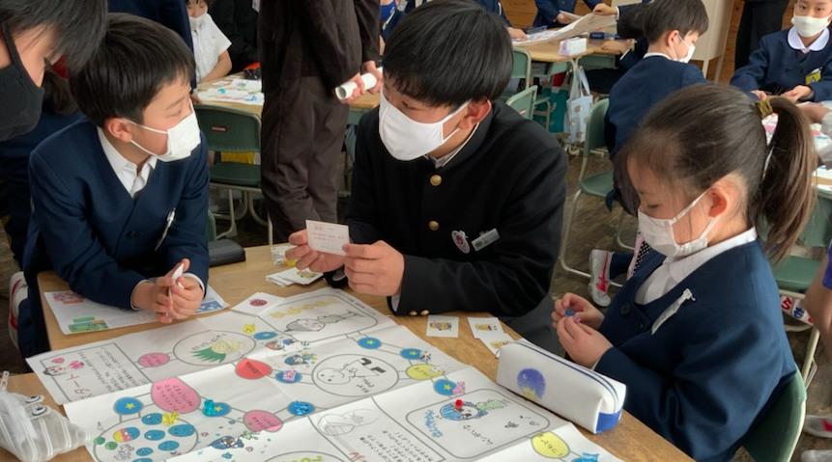
令和３年度 教育研究集会
全 体 研 究 概 要
福井大学教育学部附属義務教育学校
Notes:
附属義務教育学校、後期課程の研究主任をさせていただいております、藤川と申します。よろしくお願いします。
本日は第３回教育研究集会にご参会いただきまして、誠にありがとうございます。
今年度はコロナ禍のため、残念ながら授業公開を行うことができませんでした。
そこで本日予定されているラウンドテーブルでは、本校の授業研究をもとにして、ご参会いただいたいている方々と共に、これからの授業について語り合っていきたいと思っております。
では、今から全体研究の概要をご説明させていただきます。

Slide 2
令和３年度 教育研究集会
全 体 研 究 概 要
Outline
ー 目指す子供の姿
ー 大切にしている学び
ー 研究の流れ
Notes:
●全体概要のアウトラインですが、
ご参会されるみなさまにとって、本日の教育研究集会がより実りあるものになるために、
まず、●本校が目指す子供の姿、次に●長年に渡って本校が大切にしてきている学びについて、そして、●本日に至るまでの研究の流れについて、順にお話させていただきます。

Slide 3
福井大学教育学部附属義務教育学校
【校 訓】 『自主協同』
【教育目標】 『未来を創る自己の確立』
【目指す子供像】
前期課程 |  | 後期課程
自ら学び、よりよく問題を解決する子 | 〈自立〉 | 高い志をもって、主体的に学び続ける子
つながりを大切に、高め合う子 | 〈協働〉 | 対話を通じて、他者と共に新たな価値を生み出す子
集団の一員として、責任と自覚を持って行動できる子 | 〈貢献〉 | 民主主義の担い手としての自覚をもって行動できる子
Notes:
本校は平成29年４月に50年以上の歴史をもつ附属小学校・中学校が統合し、●義務教育学校として開校いたしました。
管理職を中心とした学校運営チームが、教員の声と子供たちの姿にもとづいて、●「校訓」「教育目標」「目指す子供像」を設定しました。
目指す子供像については、「自立」「協働」「貢献」を軸に、１から６年生の前期課程と７から９年生の後期課程で段階的に捉えております。
これらを実現するためカリキュラムや学校文化、これまでの附属小学校・中学校の両方で目指してきた教育研究の方向性について、全職員で振り返り、これまで議論を重ねてきました。

Slide 4
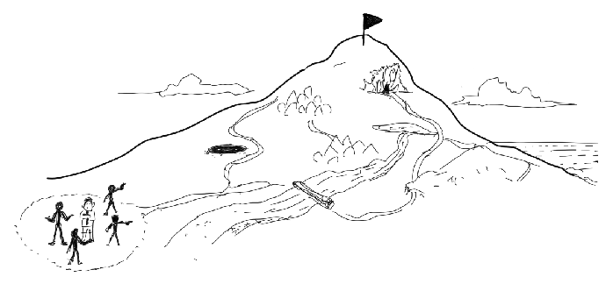
「主題–探究–表現」型の授業づくり
佐藤 学 他 「学びへの誘い」 ４章を元にしたイメージ図
Notes:
本校では、●「主題ー探究ー表現」型の授業を各教科・領域において実践しております。
●主題とは「単元を通して子供たちが継続して問い続け、解明しようとする意欲を持続できるテーマ」と定義しており、
その主題の解明のために探究的な学びに取り組んでいきます。山登りにおいて頂上までの登山道がいくつもあるように、主題解明に向けた探究的な学びの筋は個人やグループによって違ってきます。

Slide 5
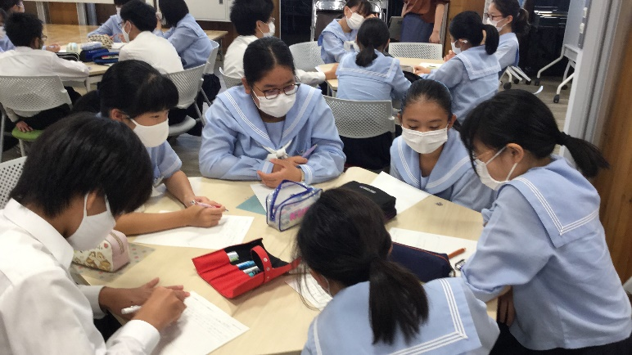
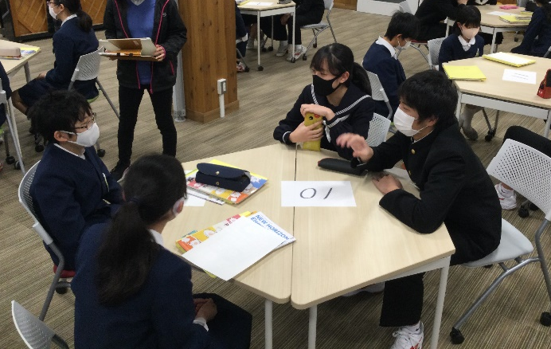
「発意-構想-構築-遂行・表現-省察」の
探究サイクル
構想
構築
省察
構築
「こうしてみようかな」
遂行・表現
発意
構想
「これが明らかに
なってきた」
省察
「あの時の発見で
こんなことに気付いた」
遂行・表現
発意
「どうしてそうなるのだろう」
Notes:
そのため、探究的な学びにおいては、●「発意ー構想ー構築ー遂行・表現ー省察」の探究サイクルを意識し、授業実践に取り組んでいます。
では、これら５つの過程について説明させていただきます。
●発意とは、「前単元や領域からつながる、疑問や課題、題材や事象などから、解明すべき主題を教師と共に設定し、追究していきたいという子供たちの意欲」のことです。私たちはこの「子供の発意」を大切にし、学びを展開していきます。
●構想は設定した主題にせまるために、今まで獲得した知識や技能を関連付けたり生かしたりしながら、予想や問い、課題などを立てて、今後の探究活動の見通しをもつことです。
そして、●構想における見通しに沿って、個またはグループで学びを展開していきます。実際にやってみたことから課題を見つけ、再び構想や実践することを繰り返しながら、主題に対する自分の考えや関連性を探っていきます。●試行錯誤し、調整しながら探究活動を展開する中で、考えを「構築」していきます。「構築」した一人一人やグループの考えを表出することで、協働で主題に迫っていきます。
●主題に迫るプロセスをコミュニティで共有しながら、「表現」方法を吟味し、主題の解明に向けて「遂行」していきます。
●協働で主題を解明してきた活動を振り返ることによって、学んだことを捉え直し、自己の変容や学びを実感していきます。これまでの学びの営みを「省察」し、自己の学びの変容を実感することで、●さらなる課題や発意を抱き、次のサイクルへと歩みを進めていきます。
これらのロングスパンで営まれるストーリーある学びは●、スパイラル状につながり、より広く深い学びへと成長していきます。具体的なサイクルでの場面については、各教科での語り合いにてご紹介していきます。
この探究サイクルの概念があることで、我々教師は、「子供たちが今どんな段階であるのか」「発意や主題設定の場が保障されていたか」など教師としての単元デザインを省察することができるようになります。つまり、この探究サイクルは単元実践の設計図であるとともに、学びの実際の足跡としても見ることができ、この概念を教師全員の共通の概念として共有していることで、教師集団で実践について考えていくことができています。

Slide 6
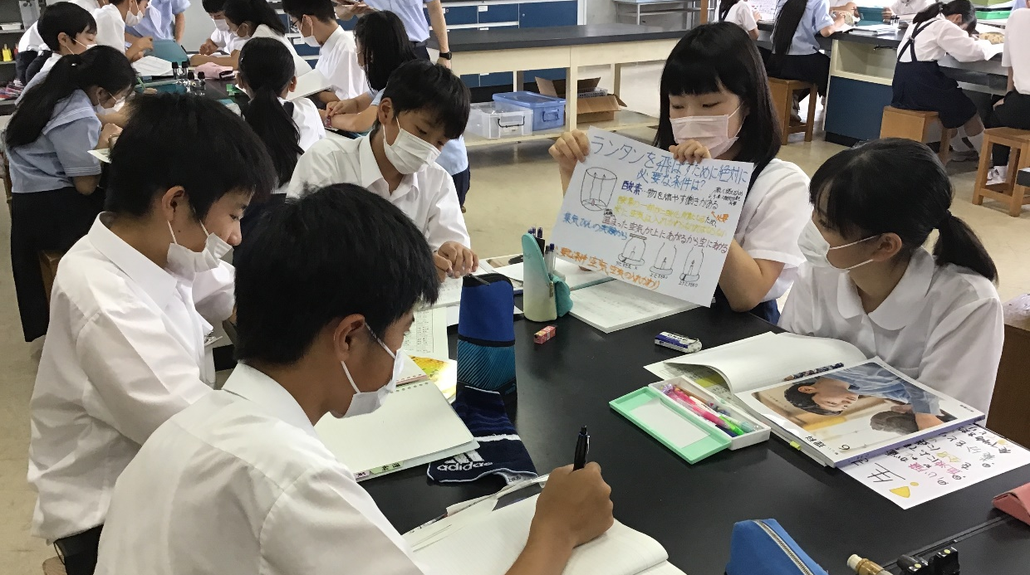
本校が大切にしていること
コラボレーション
探究
コミュニケーション
Notes:
次に、令和３年度に至るまでの本校の研究について、順を追ってお話していきます。
本校は前身である附属小学校，附属中学校より、長年に渡って●「探究」「コミュニケーション」「コラボレーション」を大切にして研究を続けてきました。

Slide 7
福井大学教育学部附属義務教育学校 第Ⅰ期 研究主題の設定
研究主題
自ら課題を見つけ、仲間と協働しながらよりよい解決方法を探り、課題を解明していこうと主体的に学び続ける子どもを育てたい
自律的な学びへのイノベーション
探究するコミュニティを培う
仲間と協働で取り組むことを通して、
自分の思いや考えを自分の言葉で表現する
他との関わりによって自分の考えを捉え直し、
さらに考えを広げたり、深めたりする
Notes:
この土壌をもとに、●みずから課題を見つけ、仲間と協働しながらよりよい解決方法を探り、課題を解明していこうと主体的に学び続ける子供を育てたい。また、●仲間と協働で取り組むことを通して、自分の思いや考えを自分の言葉で表現する、●他との関わりによって自分の考えを捉え直し、さらに考えを広げたり、深めたりする、姿を求めていきたい。
そこで、●第Ⅰ期研究主題「自律的な学びへのイノベーション／探究するコミュニティを培う」としました。
●「探究するコミュニティ」を培うことで、子どもたちが協同的で主体性を持った「自律的な学び手」へとイノベーションすることができるのではないか、また●「子供たち一人一人が自律的な学び手へと成長していくこと」が，「探究するコミュニティ」をより一層醸成させるとも考えており、上段下段どちらが優先というものではなく，互恵性をもって成り立っているものとして，２段構造で研究主題を表現しました。

Slide 8
研究副題（１年次）
自律的な学びへのイノベーション
探究するコミュニティを培う
「主題-探究-表現」型の授業づくりを追究
つながり合って学びを紡ぐ授業のデザイン
協働探究カリキュラムのデザイン
全教科領域における９年間の
協働探究カリキュラムを構築
Notes:
●「主題ー探究ー表現」型の授業づくりを追究して、自律的な学びをデザインしていく、そして、●全教科・領域で９年間をかけて取り組む協働探究カリキュラムを構築していくことから主題に迫っていきたいと考え、●１年次は「つながり合って学びを紡ぐ授業のデザイン／協働探究カリキュラムのデザイン」を研究副題として、研究を行ってまいりました。

Slide 9
協働探究カリキュラム
子供の変容
目指す子供像・教育目標
創りたい社会
Notes:
私たちは縦につながる●協働探究カリキュラムを作成し、「目指す子供像」の実現に向かって授業研究を行っています。
ただ、その先には、●私たちが「これから創りたい社会」というものがあるのではないでしょうか。
「これからの社会」において求められる資質・能力とはどのようなものか。そして各教科において、どのような力を培っていく必要があるのか。
また、本校のカリキュラムではどのような力を培っていくことができるのだろうか。と「資質・能力」に目を向けていきました。

Slide 10
研究副題（２年次）
自律的な学びへのイノベーション
探究するコミュニティを培う
学びのつながりを紡ぎ、
社会を創る力をとらえる
社会を創るための資質・能力を、教科・領域を超えた子供の学びのつながりから見い出す
Notes:
そこで、●２年次は「学びのつながりを紡ぎ、社会を創る力をとらえる」を研究副題とし、子供たちはどのように学びをつなげているのか、そしてどのような力を培っているのかについて考えていきました。
各教科が作成した９年間を縦につなげるカリキュラムにおいて、子供たちの学びは教科や領域内に収まりません。●子供の学びは教科や領域を超えてつながり、これからの社会を創っていく力となる資質・能力を身に着けていきます。そんな資質能力を、教科・領域を超えた子供の学びのつながりから見い出していきました。

Slide 11
協働探究カリキュラム
子どもの変容に関わる資質能力
子供の変容
目指す子供像・教育目標
社会を創る力
創りたい社会
Notes:
各教科において培っていく●「社会を創る力」何だろうか。
また、教科や領域を超えてそれに●つながる資質・能力は何だろうか。そしてそれらを培っていくカリキュラムはどのようなものになるのだろうか。
随時、カリキュラムの検討を重ねていきました。

Slide 12
研究副題（３年次）
自律的な学びへのイノベーション
探究するコミュニティを培う
教師の捉える
学びのストーリー
子供たちの
学びストーリー
教師が捉える
学びの価値
子供が感じる
学びの価値
学びのストーリーを
子どもと共に省察する
双方向から協働探究を省察していくに
値する授業（本質的な学び）を研究
Notes:
子供たちに培われている資質・能力を考えていくためには、「子どもの学びの変容」に目を向けていく必要がありました。
しかしながら、それを「教師の主観」だけで捉えていてよいのでしょうか。●「教師が捉える学びのストーリー」と「子供たちにとっての学びのストーリー」、
●「教師が捉える学びの価値」と「子供たちが感じる学びの価値」との間にズレはないのだろうかと考え、教師と子供の両側から授業を創っていくく必要性を感じました。
そこで、●３年次は「学びのストーリーを子どもと共に省察する」を研究副題に設定し、研究を進めていきました。
「学びにストーリーが生まれる授業」、「子どもと共に省察する価値のある授業」はどんな授業であるのか。●本校が開校時に設定した「本質的な学び」を再度捉えなおしていきました。

Slide 13
本質的な学び
協働探究カリキュラム
子どもの変容に関わる資質能力
子供の変容
目指す子供像・教育目標
社会を創る力
創りたい社会
Notes:
このような流れで、昨年度は●「本質的な学び」について再度立ち戻り、授業研究を行ってまいりました。
この本質的な学びについては、事前にご視聴いただきました「実践を交えた動画」にて、各教科ご説明させていただいております。午後に予定されている教科ごとのラウンドテーブルの時間におきましても、この「本質的な学び」による協働探究学習についてお話させていただきます。

Slide 14
本質的な学び
協働探究カリキュラム
子どもの変容に関わる資質能力
子供の変容
目指す子供像・教育目標
社会を創る力
創りたい社会
Notes:
ここまでお話させていただきましたように、本校では●「子供の変容」を真ん中に置いて、「本質的な学び」と「創りたい社会」を●往還しながら、カリキュラム開発を重ねてまいりました。もちろん、常に矢印の順を追ってというわけではなく、行き来しながら学びについて考えおります。
そこで最も大切である、「学んでいる子供たちの声」を聞きながら、「子供と共に学びを創っていく」という新たな試みに挑戦していきたいと考えております。

Slide 15
研究副題（３年次）
研究主題
自律的な学びへのイノベーション
探究するコミュニティを培う
学びのストーリーを
子どもと共に省察する
Notes:
本研究集会では、子供とともに授業について語る場を設けました。
教師と子供が共に学びを創っていくことで、教師と子供それぞれの学びが自律的になっていきます。
そうすることで、子供だけでなく教師も含めた「探究するコミュニティ」を培っていきたいと考えております。
これは今までにない、「学びのイノベーション」の第一歩ではないでしょうか。
本日は、ご参会いただいた先生方、そして児童生徒のみなさんとこれからの授業について語り合えたらと思っております。
以上で、全体研究の概要を終わります。ありがとうございました。

